Slide 1

주요
등산 커뮤니티 ⛰
MOUNTAINEER
류현수 ,신혜수 , 이호연 , 최성윤 , 하민정
B1G4

Slide 2


contents
01 프로젝트 개요
1-1. 개발동기
1-2. 기획의도
02 프로젝트 상세
2-1. 구조도
2-2. ERD
2-3. 기술설명
03 프로젝트 시연
3-1. 시연
04 진행프로세스
4-1. 개발일정
4-2. 개발환경
4-3. 마치며

Slide 3
주요 아이템
1-1. 개발동기
1-2. 기획의도
01 프로젝트 개요

Slide 4
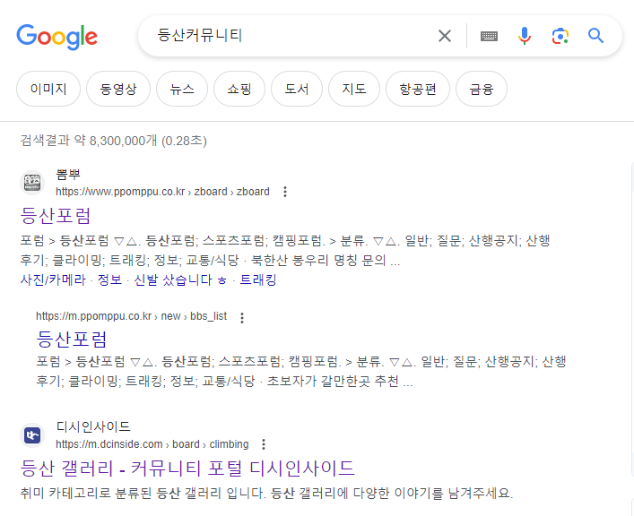
01 프로젝트 개요
개발동기
1-1. 개발동기
등산 커뮤니티 및 직관적인 등산커뮤니티의 부재와 관심도의 증가 인하여
등산 커뮤니티의 활성화를 위해 개발
1-2. 기획의도

Slide 5
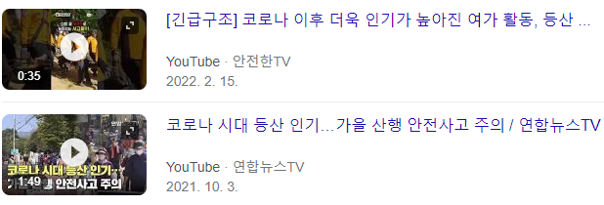
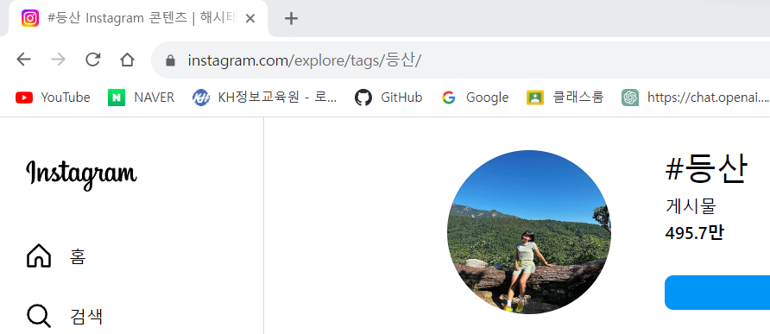
01 프로젝트 개요
기획의도
1-1. 개발동기
MOUNTAINEER는 초심자부터 숙련자까지
등산에 대한 정보를 편하게 공유하고 소통할 수 있는 등산커뮤니티입니다. 코로나 팬데믹 이후
레져나 아웃도어 활동이 다시 활발해지는 추세로 등산을 준비하는 사용자와 초심자부터 숙련자까지의
넓은 접근성을 목적으로 구현하였습니다.
1-2. 기획의도

Slide 6
주요 아이템
2-1. 유사사이트 분석
2-2. 요구사항 기술서
2-3. UML
2-4. ERD
02 프로젝트 상세

Slide 7
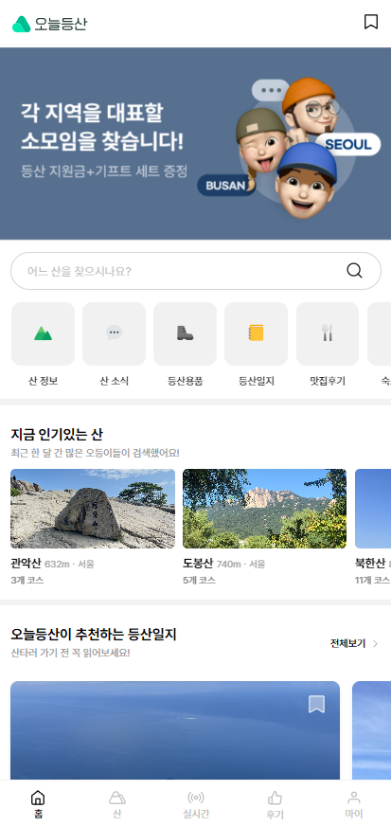
2-1. 유사사이트 분석(1)
오늘등산
특징 : 등산 크루가 만든 정보 공유와 소통을 위한 공간
장점 : 깔끔한 UXUI, 등산크루이며 우리의 목적과 부합한 커뮤니티, 전체적 기능 비슷, 타겟층 동일, 게시글 폼형식
단점 : 앱에 특화됨, 웹으로의 접근성이 부족함
벤치마킹할 사항 : UX/UI, 검색 기능, 필터, 바디 부분, 내용 (전체적인 구성을 표방할 예정), 게시글 폼형식

Slide 8
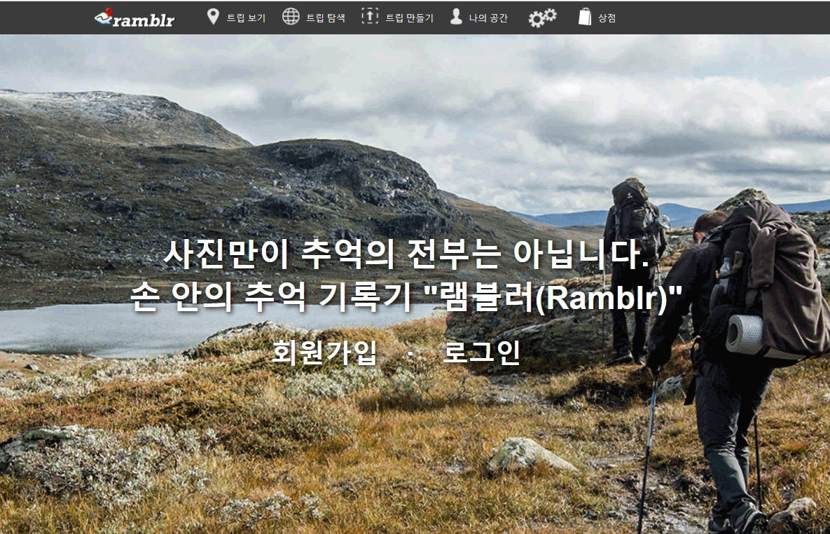
2-1. 유사사이트 분석(2)
램블러
특징 : 사용자의 등산 기록과 산 정보제공
장점 : 산 정보 제공에 카테고리화
단점 : 게시판 명칭 직관성 떨어짐
벤치마킹할 사항 : 세부적인 산 정보의 도식화

Slide 9
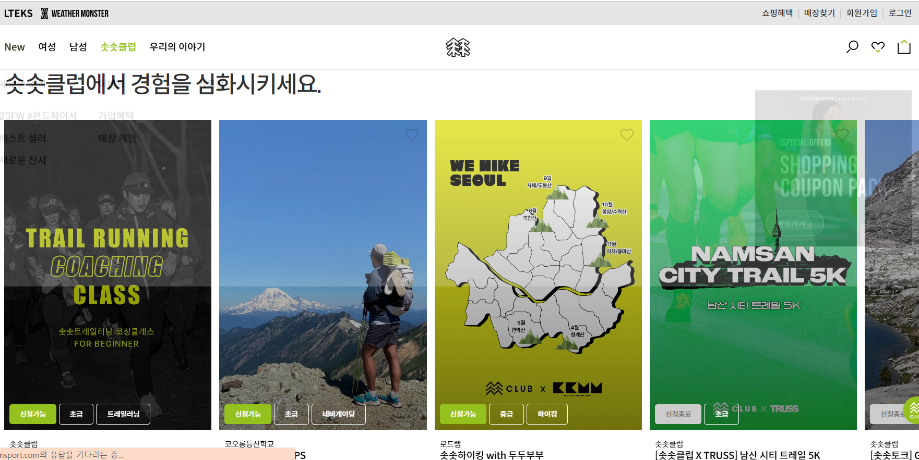
2-1. 유사사이트 분석(3)
솟솟 클럽
특징 : 코오롱 스포츠에서 만든 코오롱 등산 제품 판매 및 홍보를 위한 커뮤니티
장점 : 웹 디자인
단점 : 제품 홍보가 중점적이기에 커뮤니티 활동 게시판 활동이 한정적임
벤치마킹할 사항 : 웹 디자인

Slide 10
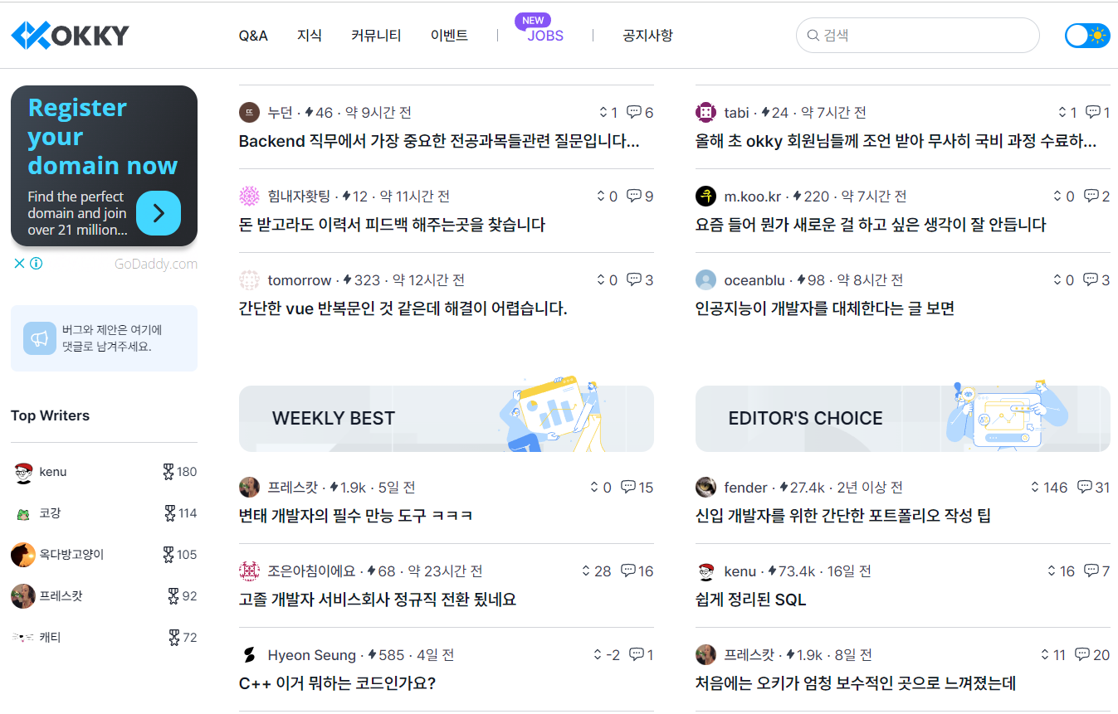
2-1. 유사사이트 분석(4)
OKKY
특징 : 개발자들의 정보 공유를 위한 커뮤니티
장점 : 인기멤버, 인기게시글, 커뮤니티 게시판 세분화 깔끔, 메인페이지 구성요소
단점 : 메인페이지 안에서의 정보 과다, 직관성 및 가시성 미흡
벤치마킹할 사항 : 메인페이지 구성요소

Slide 11
2-2. 요구사항 기술서
- 클라이언트 요구사항 분석 (사용자별 / 관리자별)
사용자
해당 등산 커뮤니티 사용자들은 로그인을 통해 회원으로서 커뮤니티를 사용할 수 있다.
비회원 이용 시 단순 게시글 열람 및 게시판 전체 검색이 가능하다.
따라서 등산 커뮤니티를 이용하기 위해 사용자는 회원 가입을 할 수 있다.
회원가입시 홈페이지 자체 회원가입과 카카오 API를 통한 연동가입이 가능하다.
사용자는 마이페이지를 통해 자신의 정보를 조회할 수 있고, 수정 또는 탈퇴를 할 수 있다.
사용자의 등산 기록과 정보 공유, 모임 형성을 위한 게시글, 댓글과 대댓글 작성과 수정 및 삭제를 할 수 있다.
등산 기록은 정해진 폼 형식에 따라 산 정보, 등산(하산) 소요시간, 사진 등을 기재할 수 있다.
사용자들간의 등산 기록을 조회할 수 있다.
사용자들은 게시글에 좋아요를 할 수 있으며 그 데이터를 바탕으로 이달의 인기 게시물, 인기 멤버를 확인할 수 있다.
게시물 및 댓글, 사이트에서 제공하는 정보(산 특징별 추천 코스, 난이도별 등산 코스, 맛집, 교통 정보, 등산 장비, 혼산 가이드 등)를 검색 및 조회(키워드, 작성자, 댓글) 할 수 있다.
또한, 모임을 만들거나 참여할 수 있으며, 3회 이상 참여기록이 있어야 모임을 주최할 수 있다.
등산 멤버가 확정되면 SMS시스템을 통해 참여자에게 연락 수단이 포함된 문자 전송이 이루어진다.
관리자
관리자는 모든 사용자의 정보를 조회 및 수정할 수 있으며 신고가 누적되거나 부적절한 회원을 정지 및 탈퇴시키며
전반적으로 건강한 커뮤니티를 형성할 수 있도록 한다.
자유, 질문, 오등완(오늘등산 완료) 게시판을 관리한다.
정보를 제공하는 탭에서는 산 특징별 추천 코스, 난이도별 등산 코스, 맛집, 교통 정보를 소개할 예정이다.
또한 공지사항을 작성할 수 있으며 업체의 광고 등록을 할 수 있다.
게시글 조회수와 좋아요 수를 데이터를 집계하여 인기 게시글, 작성글 횟수를 집계하여 인기 멤버를 관리한다.
사용자의 문의 사항을 확인하여, 답변을 한다.

Slide 12
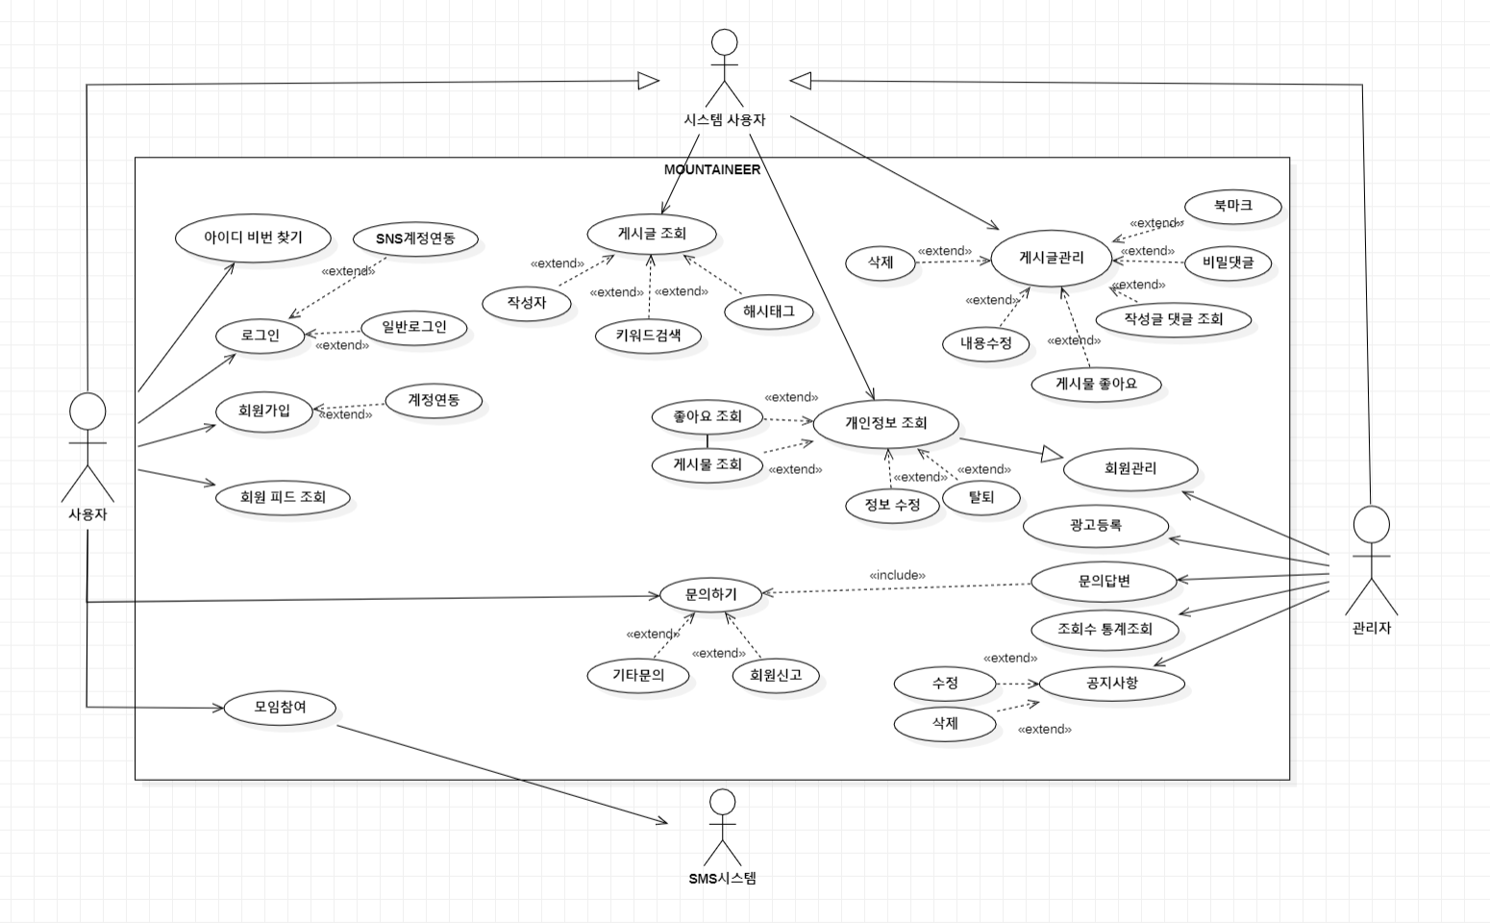
2-3. UML

Slide 13
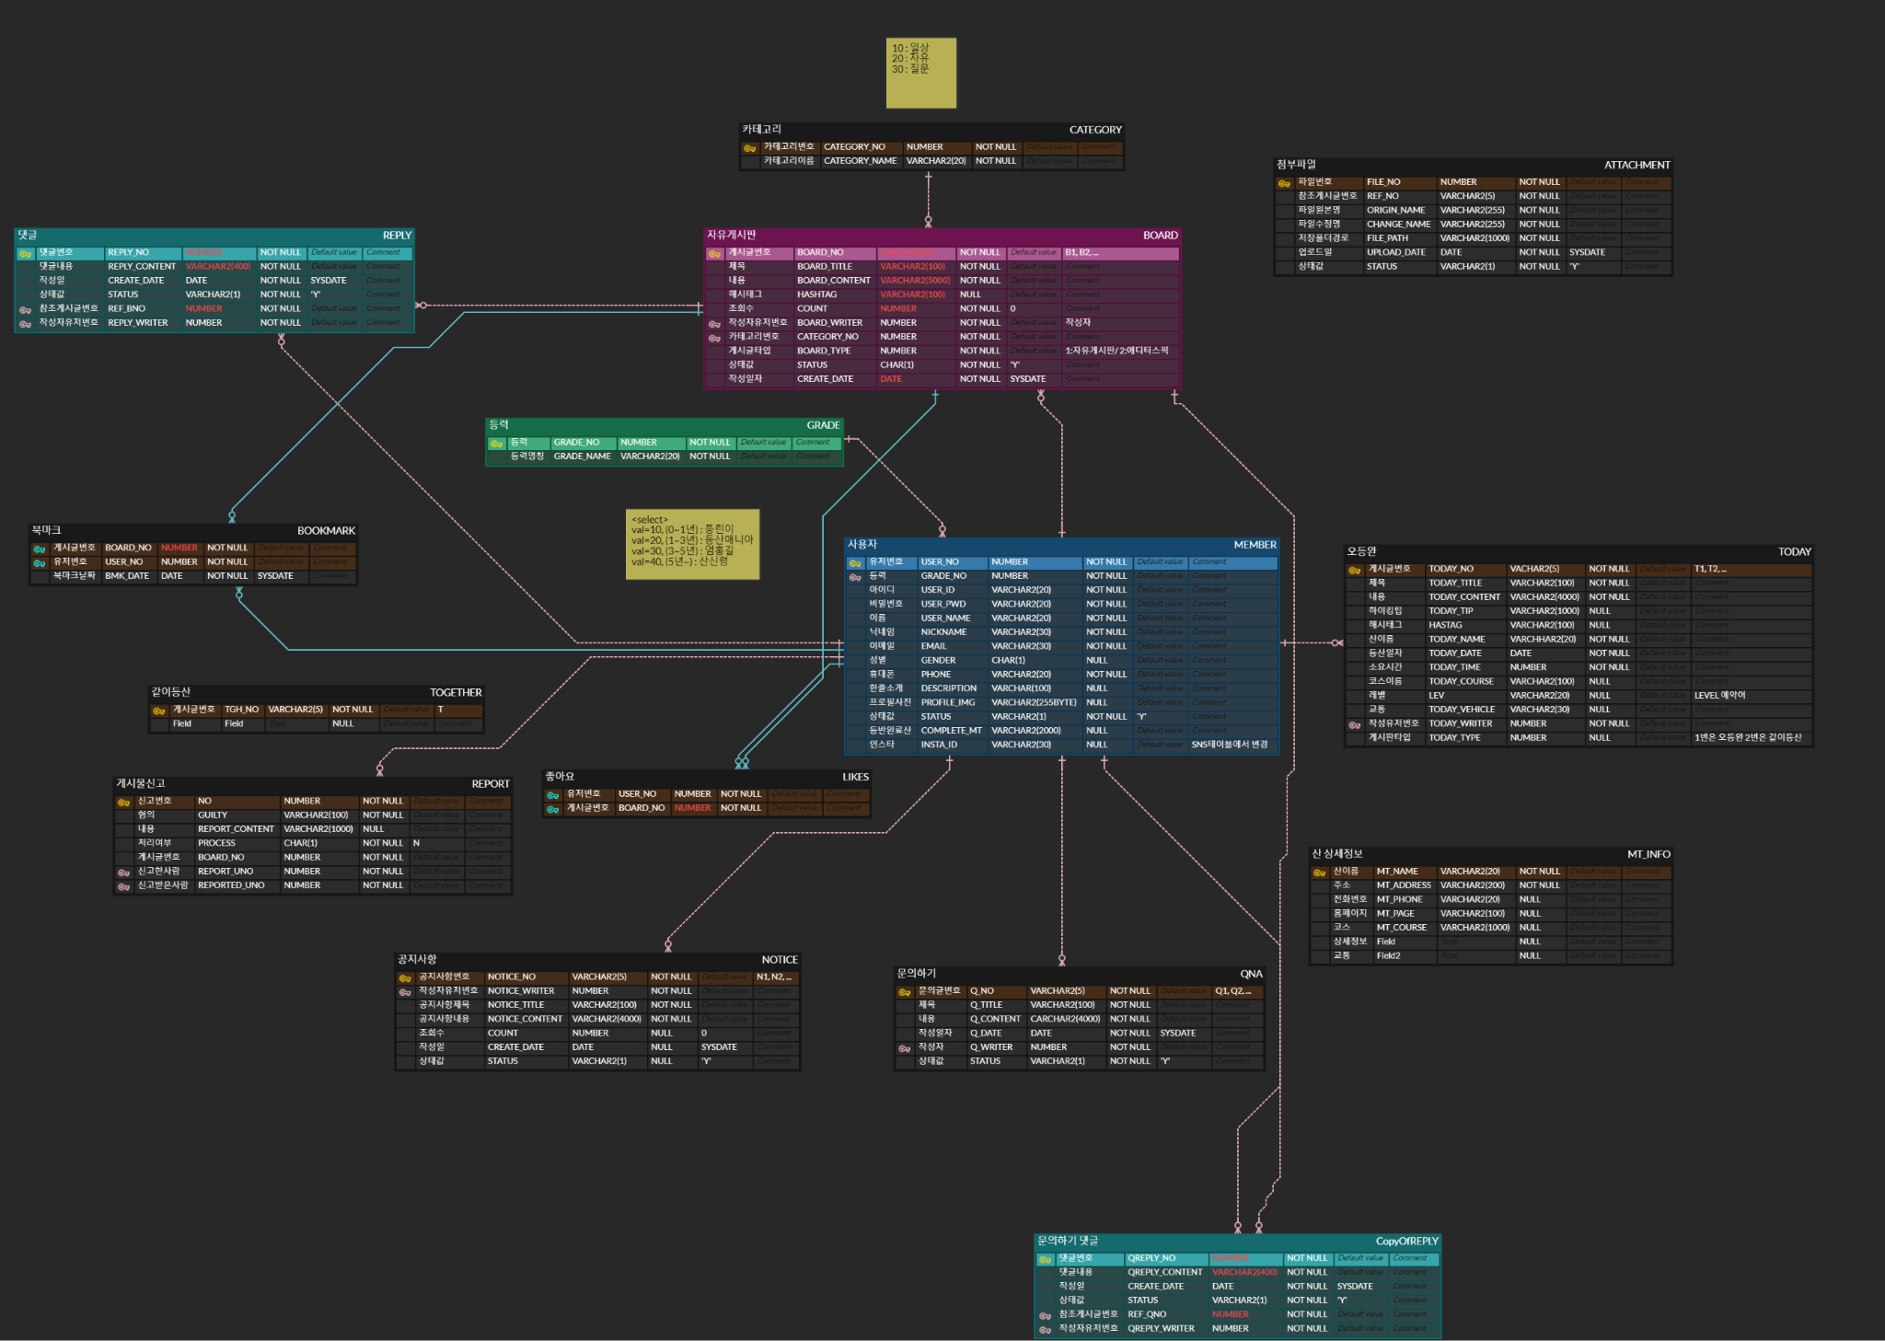
2-4. ERD
https://www.erdcloud.com/d/RgNofQw7Bdh8J7EYM

Slide 14
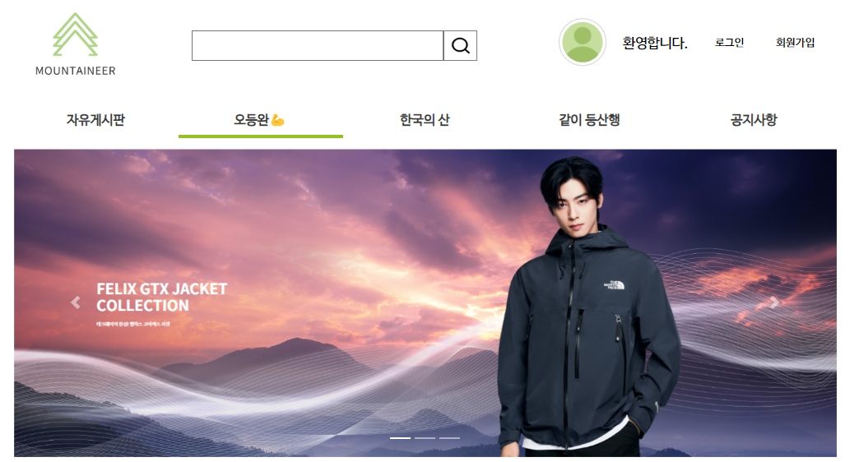
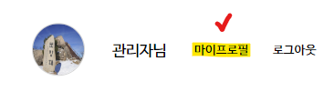
기술설명 (메인페이지)_1
1. 모든 화면에서
로고 클릭 시 메인페이지로 이동
2. 메뉴바
로그인, 회원가입
(로그인 후 로그인한 회원의 이름과 프로필 사진이 표시됨)
3. 네비를 통한 게시판의 이동
-자유게시판(회원들의 소통 공간)
-오등완(등산 다녀온 후기)
-한국의 산(산 관련 상세 정보)
-같이등산행(등산을 같이갈 수 있는 오프라인 멤버 찾기)
-공지사항(홈페이지 업데이트 사항 및 이용 사항 등 확인)

Slide 15
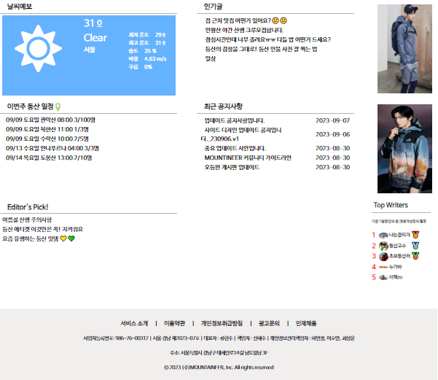
기술설명 (메인페이지)_2
1. 날씨예보
오늘의 날씨 확인
2. 인기글
자유게시판에서 조회수 높은 글 미리보기
3. 이번주 등산일정
최근 날짜 순으로 등산 일정 글 미리보기
4. 최근 공지사항
최근 날짜 순으로 공지된 글 미리보기
5. 푸터바
서비스 소개, 이용약관, 광고문의, ,개인정보취급방침, 인재채용
탭으로 이동
-탑버튼을 통해 페이지 상단으로 이동

Slide 16
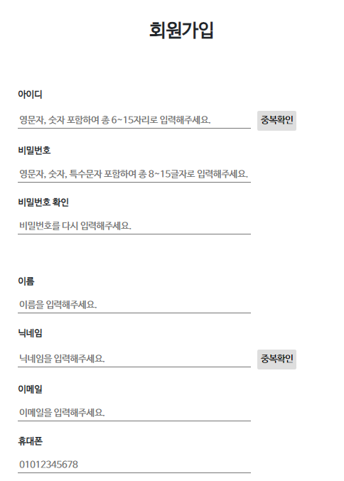
기술설명 (회원가입)_1
1. 아이디
영문자, 숫자 포함하여 6~15자리로 입력해야 생성 가능, 중복확인 버튼을 통해 db에 이미 있는 지 확인
2. 비밀번호
영문자, 숫자, 특수문자 포함하여 8~15글자로 입력해야 생성 가능
3. 비밀번호 확인
위에서 작성한 비밀번호와 동일하게 작성
4. 이름
5. 닉네임
중복확인을 통해 커뮤니티 내 같은 닉네임 사용자 확인
5. 이메일/휴대폰

Slide 17
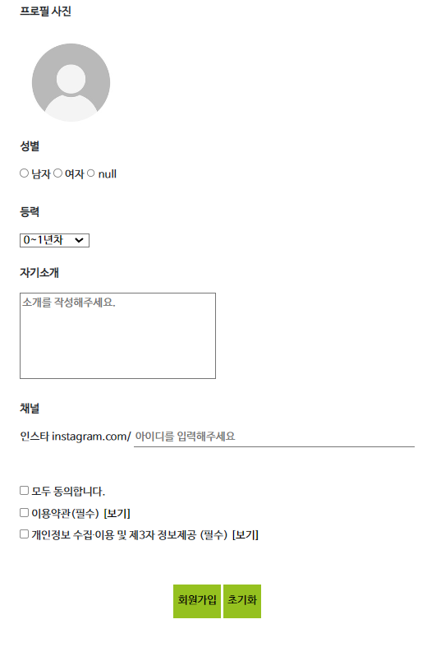
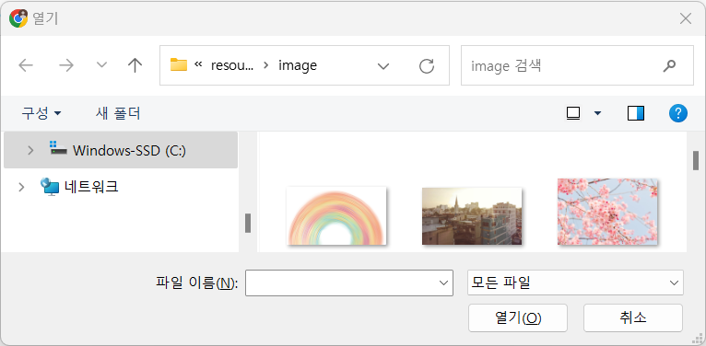
기술설명 (회원가입)_2
6. 프로필 사진 등록
이미지 클릭 시 폴더가 열리면서 프로필 사진 등록
7. 성별
웹 페이지, 어플리케이션 등에서 최근 성별을 표기하지 않고 싶어하는 needs가 있어 표기하지 않는 선택도 할 수 있음
8. 등력
커뮤니티 가입 전 등산 경력 확인을 통해 등산 난이도를 정하기 위한 정보
9.자기소개
10. 채널
11. 이용약관 / 개인정보수집 내용 동의
푸터바의 사이트 약관, 내용으로 이동
12. 회원가입/초기화 버튼
사이트에 가입정보 저장, 작성한 내용 초기화

Slide 18
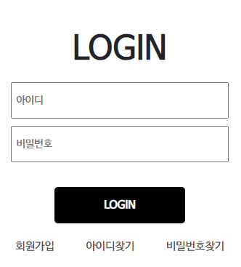
기술설명 (로그인)
1.로그인
아이디와 비밀번호를 입력하여 db와 일치하는지 확인 후 로그인
2.회원가입
회원가입 누르면 회원가입 창으로 이동
3. 아이디, 비밀번호 찾기
아이디 비밀번호 찾기 창으로 이동

Slide 19
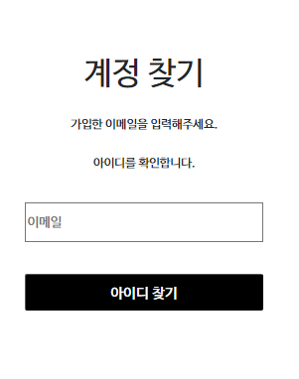
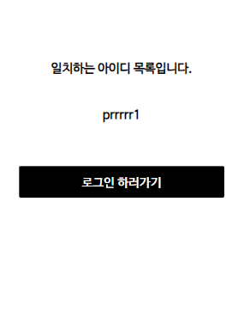
기술설명 (아이디 찾기)
아이디 찾기
1. 이메일 입력하여 일치하는 아이디를 반환
2. 아이디 찾기 후
로그인 창으로 이동할 수 있게 함

Slide 20
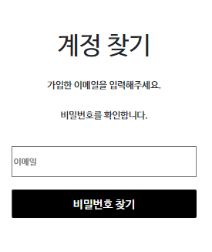
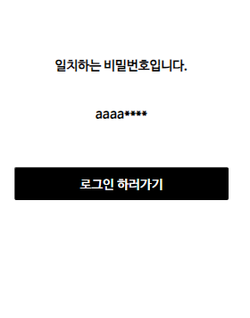
기술설명 (비밀번호 찾기)
비밀번호 찾기
1. 이메일 입력하여 일치하는 비밀번호를 반환
2. 비밀번호 찾기 후
로그인 창으로 이동할 수 있게 함

Slide 21
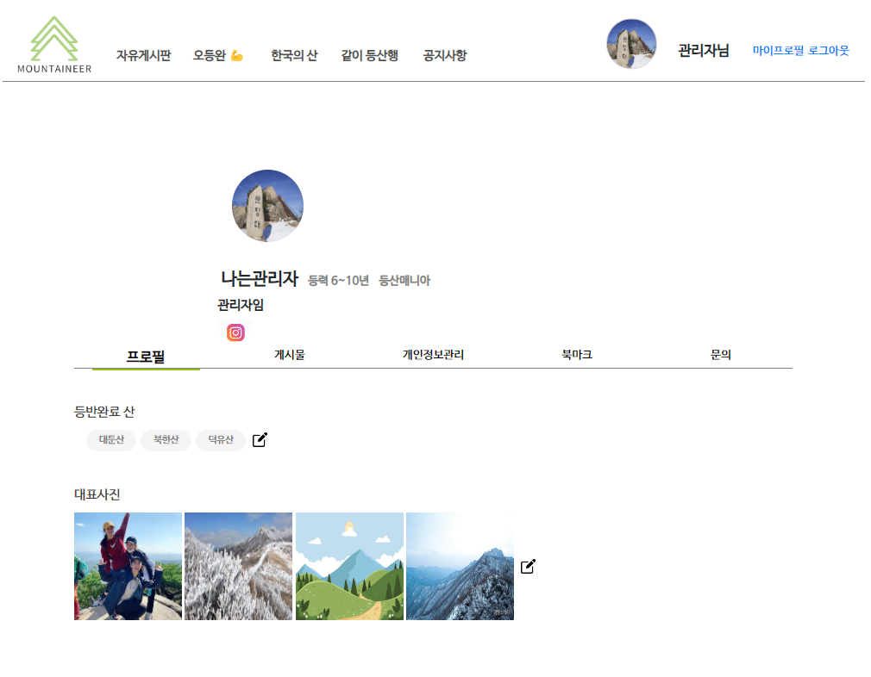
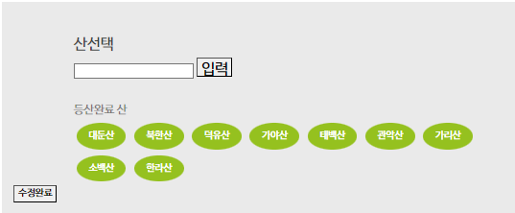
기술설명 (마이프로필)_1_1. 프로필
-메뉴바 상단 오른쪽에 마이프로필을 클릭하여 페이지 접근
-db에 저장된 프로필사진, 닉네임, 등산경력, 커뮤니티 내에서 오프라인 모임 참석 3회 이상시 주어지는 타이틀, 소개글 표시
1_1. 프로필
- 등산 완료산
수정하기 버튼을 통해 여러 개로 표시하여 등반한 산을 확인할 수 있음

Slide 22
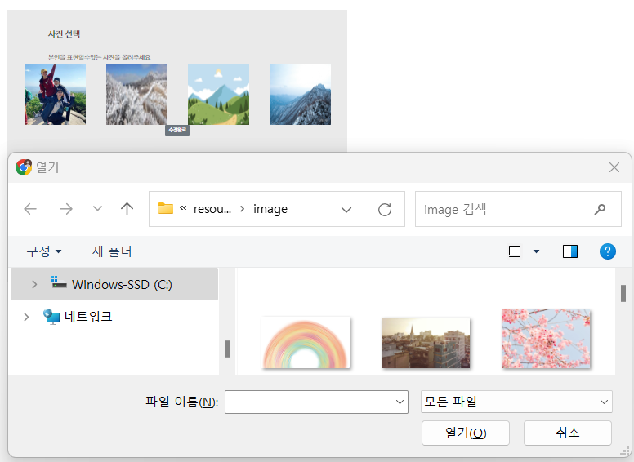
기술설명 (마이프로필)_1_2. 대표사진
1_2. 대표사진
수정하기 버튼을 통해 수정할 사진 선택
이전에 등록한 사진을 클릭하여 새로 등록할 사진을 등록, 등록을 원하지 않을 경우 변경한 사진을 다시 선택하여 취소버튼으로 취소

Slide 23
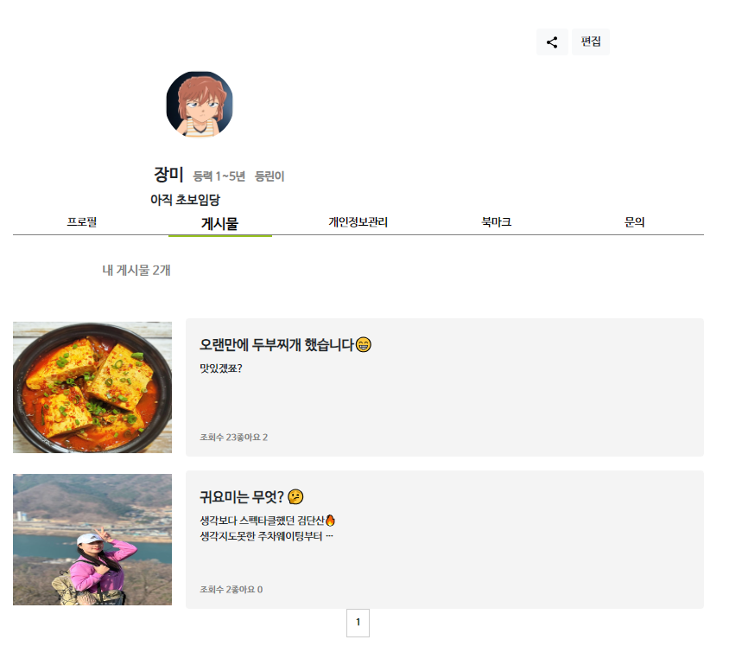
기술설명 (마이프로필)_2. 게시물
2. 게시물
게시판에 등록한 나의 최근 게시물을 확인 가능

Slide 24
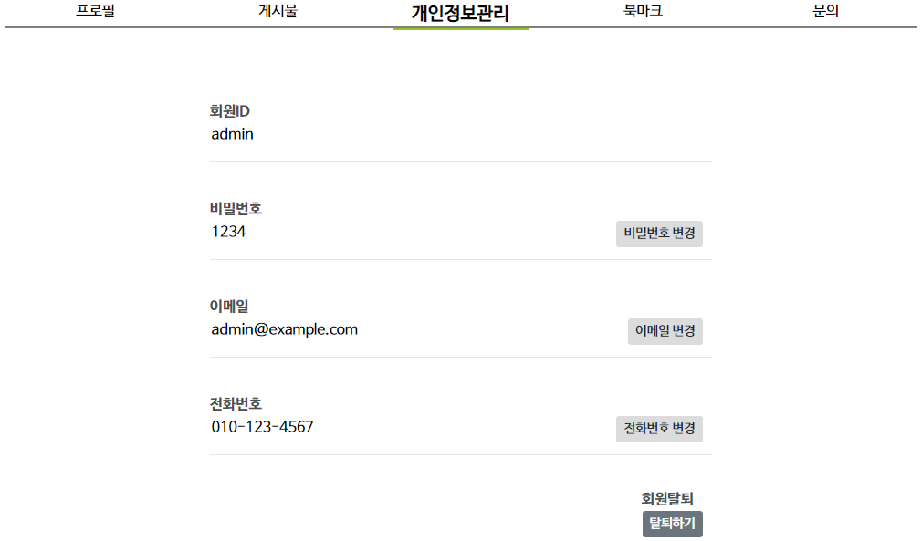
기술설명 (마이프로필)_3_1. 개인정보관리
3_1. 개인정보관리
회원가입시 입력한 정보를 개인정보관리 탭에서 수정 가능
- 비밀번호 : 입력 후 변경 버튼을 통해 db에 전달
- 이메일 : 입력 후 변경 버튼을 통해 db에 전달
- 전화번호 : 입력 후 변경 버튼을 통해 db에 전달
- 회원탈퇴
탈퇴하기 버튼을 통해 탈퇴 창으로 연결

Slide 25
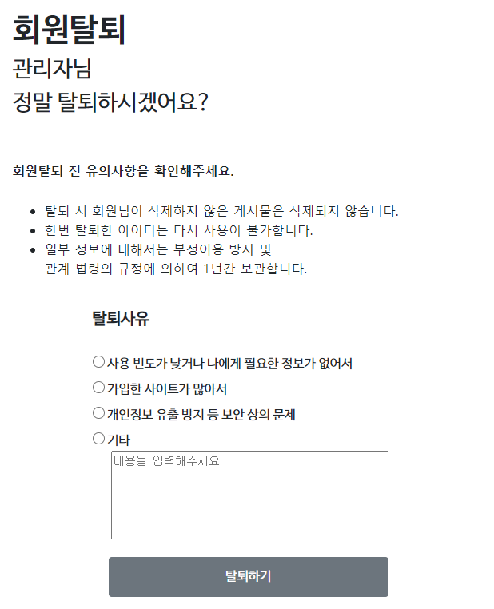
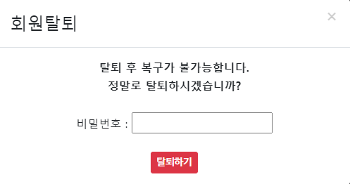
기술설명 (마이프로필)_3_2. 회원탈퇴
3_2. 회원탈퇴
탈퇴 시의 유의사항 확인,
사유 선택 후 탈퇴 버튼을 통해
탈퇴 확인 창으로 전달
탈퇴하기 버튼을 누르고,
비밀번호를 입력하면 db에 사용하지 않는 정보로 전달

Slide 26
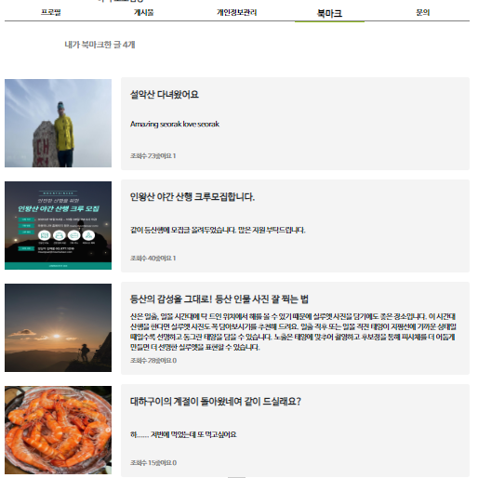
기술설명 (마이프로필)_4.북마크
4. 북마크
내가 북마크한 글을 북마크 탭 안에서 확인

Slide 27
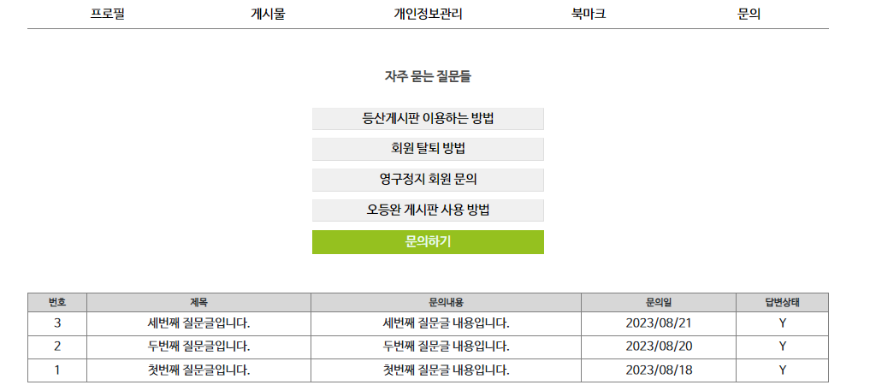
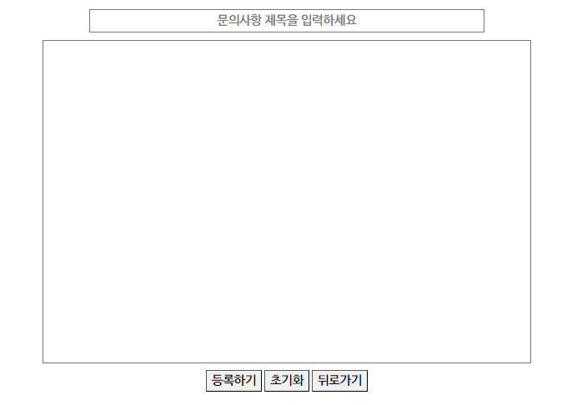
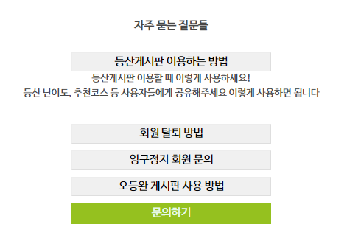
기술설명 (마이프로필)_5.문의
5. 문의
- 문의 탭을 통해 자주묻는 질문들을 클릭하여
문의 내용 확인 가능
- 추가, 개인 문의 필요 시 문의하기 버튼을 통해 관리자에게 질문 전달
- 내가 한 질문은 문의 탭의 메인에서 확인

Slide 28
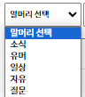
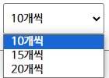
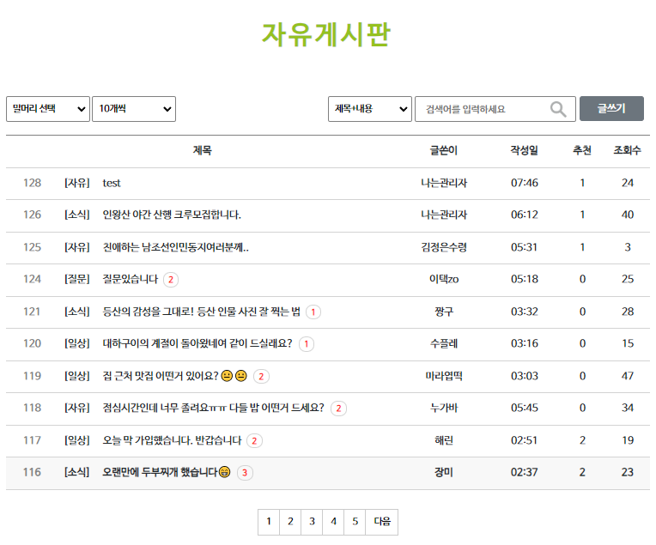
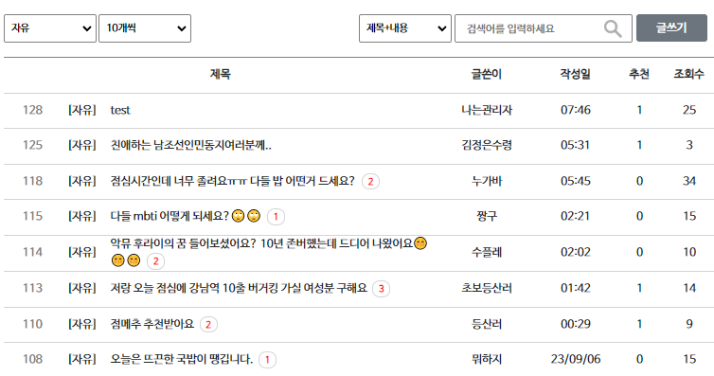
기술설명 (자유게시판)_1_1.조회
1_1.조회
1. 말머리를 선택하여 조회
2. 글 개수를 선택하여 조회
3. 글 제목 옆에 댓글 개수 확인

Slide 29
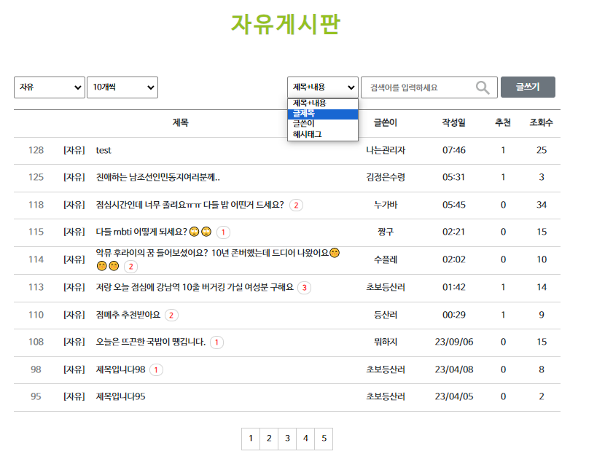
기술설명 (자유게시판)_1_2. 검색
1_2. 검색
- 제목+내용
- 글제목 (일부 제목으로도 검색 가능)
- 글쓴이 (일부 id로도 검색 가능)
로 게시글 검색
* 글쓰기 버튼을 통해 글쓰기 화면으로 이동

Slide 30
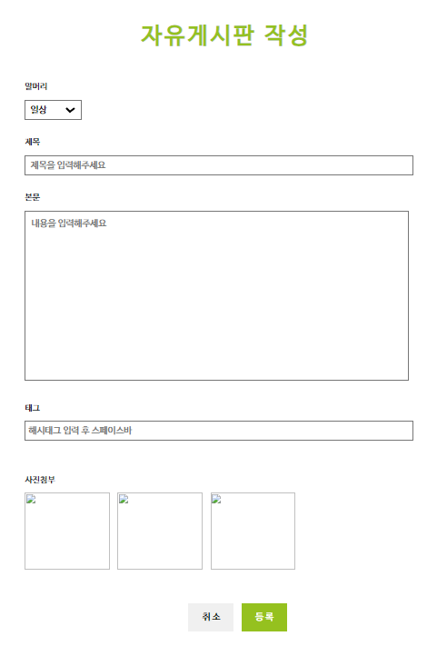
기술설명 (자유게시판)_2_1. 글쓰기
2_1. 글쓰기
- 말머리로 게시글의 유형 선택
- 제목, 본문은 필수 입력
- 사진첨부는 최대 3장까지 가능,
첨부 사진을 취소하고 싶을 때 다시 눌러서
취소 가능

Slide 31
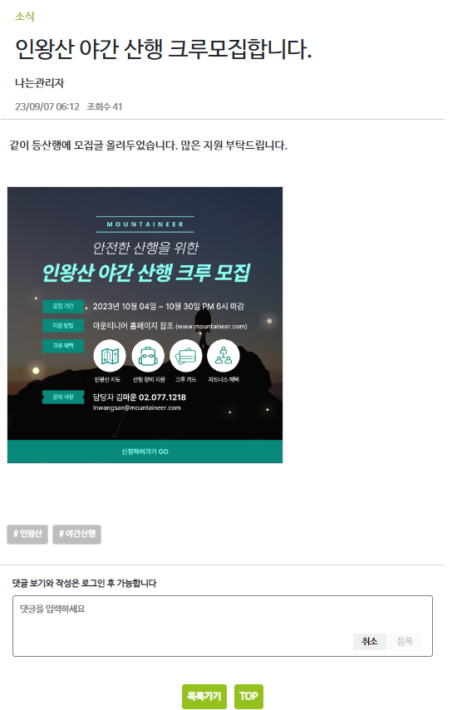
기술설명 (자유게시판)_3_1. 글 상세보기
3_1. 글 상세보기
작성한 글의
제목, 작성자, 시간, 조회수,
작성 내용, 썸네일 확인
- 아래의 댓글 보기와 작성은 로그인 후 사용

Slide 32
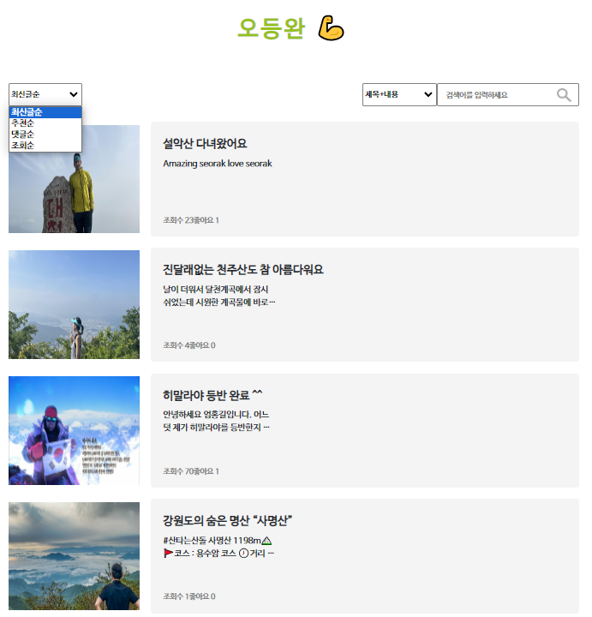
기술설명 (오등완)_1_1. 글 조회
1_1. 글조회
- 최신글순, 추천순, 댓글순, 조회순으로 조회

Slide 33
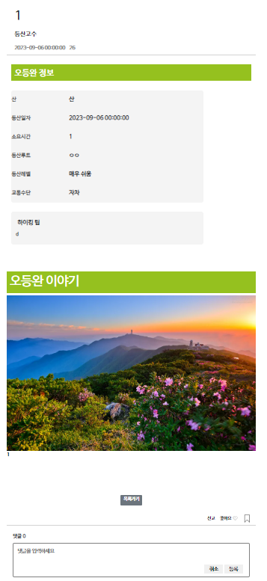
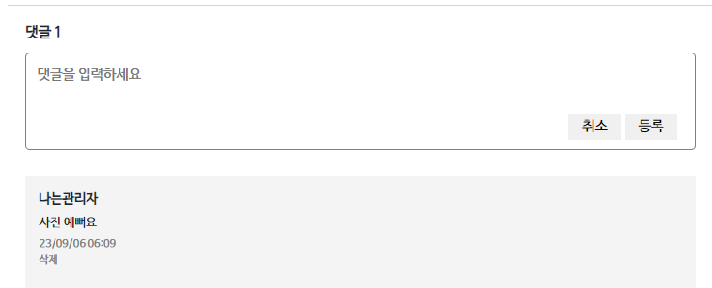
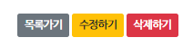
기술설명 (오등완)_2_1. 글 상세보기
2_1. 글 상세보기
– 글제목, 글쓴이, 작성일시, 조회수 확인
- 오등완 정보
등산 완료 산 정보, 소요시간, 등산루트,
등산레벨, 교통수단, 등산 꿀팁의 정보 확인
- 오등완 이야기
등산 사진 및 글 내용 확인
- 로그인 후 댓글을 입력하면
게시글의 댓글 수, 댓글 내용 확인 가능
나의 댓글일 경우 아래의 삭제 버튼을 통해 삭제
- 내가 쓴 글의 경우 수정,삭제 버튼이 활성화되어 수정 및 삭제 가능

Slide 34
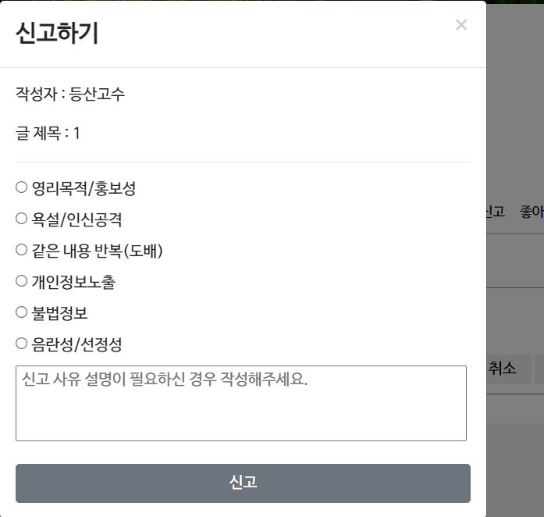
기술설명 (오등완)_2_2. 글 상세보기
2_2. 글 상세보기
- 신고하기 버튼을 통해
조회한 게시글의 신고 이유 작성 후 신고 가능

Slide 35
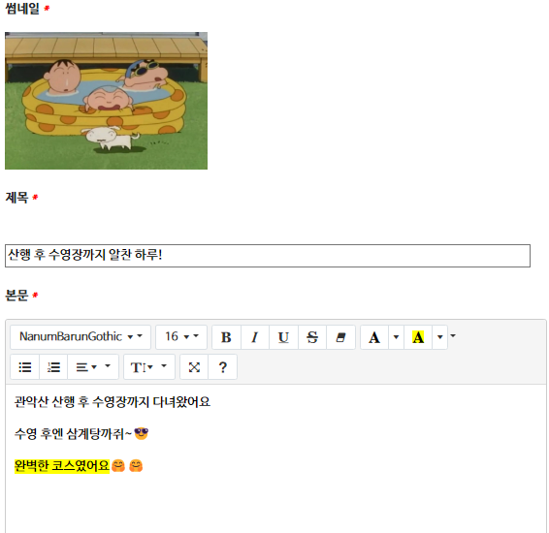
기술설명 (오등완)_3_1. 글작성
3_1. 글 작성
- 썸네일
- 제목
- 본문
작성 시 글꼴/글씨크기/글씨체/하이라이트 등의 기능을 사용하여 작성 가능

Slide 36
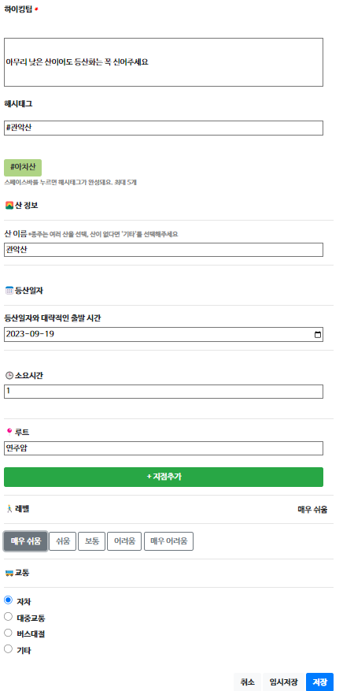
기술설명 (오등완)_3_2. 글작성
3_2. 글 작성
- 하이킹팁, 산이름, 등산일자, 소요시간, 루트, 레벨, 가는 교통수단 작성 가능, 저장으로 게시글 등록

Slide 37
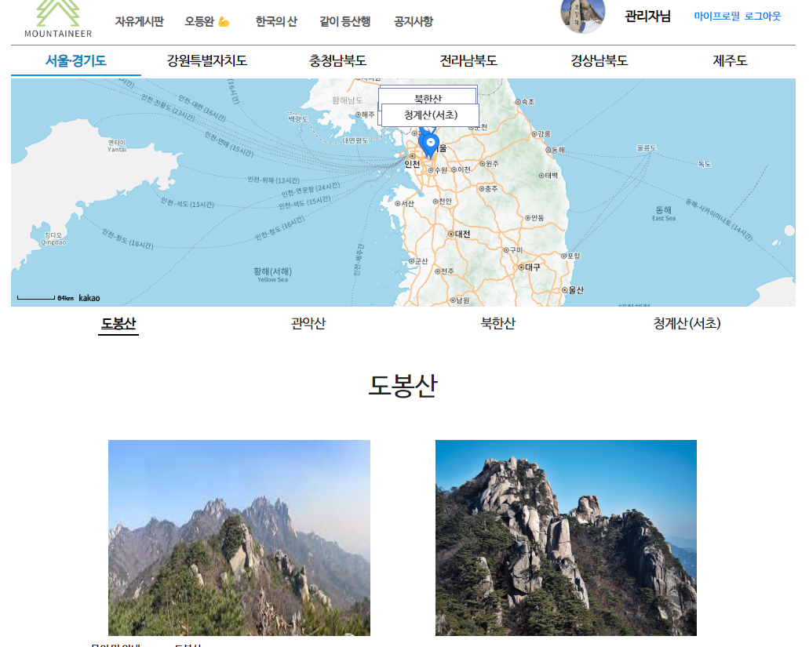
기술설명 (한국의 산)_1_1. 산 정보 조회
1_1.산 정보 조회
- 한국의 명산들을 6개의 시, 도별로 확인
- 목적지인 시, 도를 선택하면
해당하는 지역의 산 상세 정보 조회
- 지도 api로 실제 위치 확인 가능

Slide 38
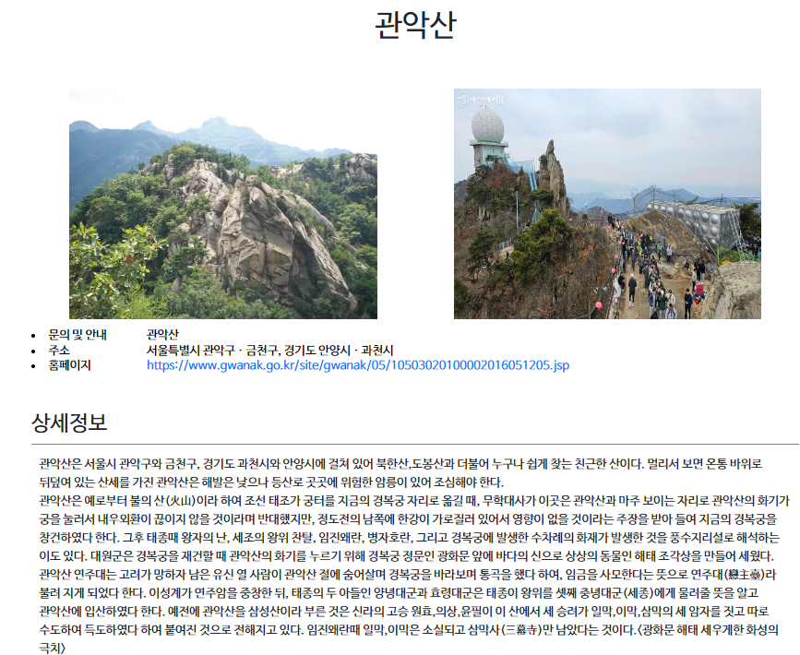
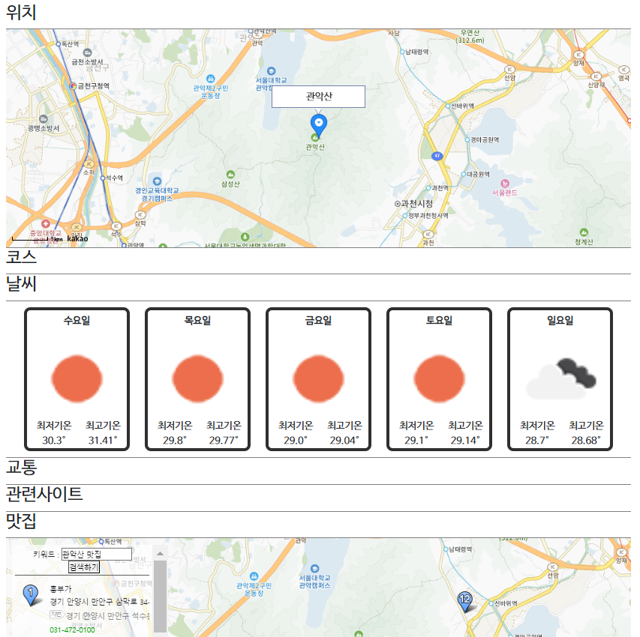
기술설명 (한국의 산)_1_2. 산 정보 조회
1_2.산 정보 조회
- 주소, 홈페이지, 상세정보(산의 유래 등), 산의 위치, 추천 코스, 주간 날씨(날씨 api), 추천 교통편,
관련 사이트, 맛집의 제목을 클릭하여 가고자 하는 산의 정보를 확인

Slide 39
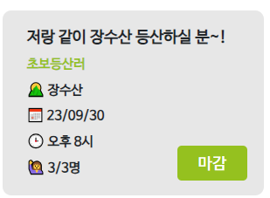
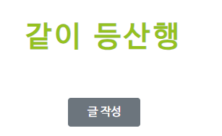

기술설명 (같이 등산행)_1_1.글조회
1_1.글 조회
1. 로그인시 글 작성 버튼 활성화
2. 신청인원 채워질 시 마감 활성화

Slide 40

기술설명 (같이 등산행)_2_1.글 상세보기
2_1. 글 상세보기
1. 신청하기 버튼 클릭시 신청완료로 변경됨
2. 인원 다 채워질 시 더이상 신청 못함

Slide 41

기술설명 (같이 등산행)_3.글 작성
3. 글작성
- 제목,내용
- 모집인원 선택
- 등산할 산이름
- 등산 일자
- 모임 시간
- 등산 루트
- 교통 수단 작성

Slide 42


기술설명 (공지사항)_1. 조회 및 상세조회
1_1. 조회
- 공지사항은 글제목, 글쓴이로 검색하여 조회
- 글 작성은 관리자만 가능, 글작성 버튼으로 작성
1_2. 상세조회
- 공지를 선택하여 상세조회
- 제목, 작성자, 작성일, 작성 내용 확인
- 관리자는 수정하기, 삭제하기 버튼으로 공지글을 수정, 삭제할 수 있음

Slide 43


기술설명 (공지사항)_2. 공지 작성
2. 공지 작성
- 제목 및 본문 내용 작성
- 작성 후 등록되지 않은 내용은 새로고침할 시
임시저장된 내용을 불러올 수 있음

Slide 44

기술설명 (공지사항)_3. 공지 수정
3. 공지 수정
공지의 본문 내용은 오등완 게시판과 같이 글꼴, 글씨크기 등을 수정하여 등록할 수 있음

Slide 45
주요 아이템
03 프로젝트 시연
3-1. 시연 ▶️

Slide 46
주요 아이템
4-1. 개발일정
4-2. 개발환경
4-3. 마치며
04 진행 프로세스

Slide 47
04 진행프로세스
개발 일정
4-1. 개발일정
07.21 주제 의논
07.26 대분류, 사이트명 정하기
08.02 구현 기능, 요구사항 기술서, 기획의도 작성 및 유사사이트 분석
08.02~08.11 카카오 오븐
08.03 유스케이스 다이어그램, 클라이언트 요구사항 분석
08.12~09.06 개발
4-2. 개발환경
4-3. 마치며

Slide 48










04 진행프로세스
4-1. 개발일정
개발언어
데이터베이스
4-2. 개발환경
4-3. 마치며
서버
개발 도구
협업툴

Slide 49






04 진행프로세스
마치며
🚵‍♀️🚵‍♀️🚵‍♀️🚵‍♀️🚵‍♀️
건강한 등산 문화와
2-30대의 새로운 운동 취미 정보를 쉽게 얻을 수 있는 공간을 만들기 위해 한달간 5명의 팀원들과 기획하게 되었습니다.
첫 프로젝트로 부족하지만 팀원들과 열심히 만들었습니다.
발표를 들어주셔서 감사합니다.
4-1. 개발일정
4-2. 개발환경
4-3. 마치며
이호연
최성윤
류현수
신혜수
하민정

Slide 50
주요 아이템
감사합니다.

